Slide 1

Чем руководсвовались, когда выбирали материал для прокладывания проводки в домах, для лампы накаливания?

Slide 2
Расчет сопротивления проводника.

Slide 3
Что вам известно об электрическом сопротивлении проводника?
В чём его причина?
Как можно определить сопротивление проводника опытным путём?
А
R
V

Slide 4
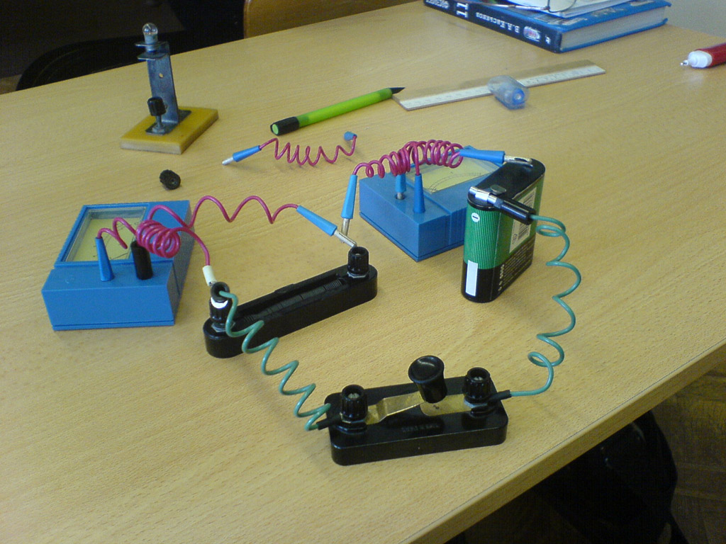

Slide 5
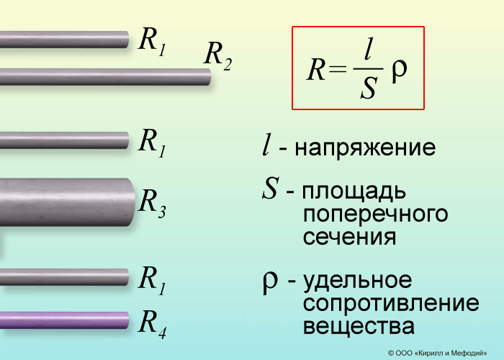
Как вы думаете, зависит ли сопротивление проводника от его длины?
Как изменить длину данного вам проводника?
Как на опыте проверить зависимость сопротивления проводника от его длины?

Slide 6

Опыт №1
Опыт№1
А
R1
R2
V
Вывод:
Длина проводника увеличилась в 2 раза и сопротивление проводника увеличилось в 2 раза.
R~ l

Slide 7
Как вы думаете, зависит ли сопротивление проводника от его толщины?
Как изменить толщину данного вам проводника?
Как на опыте проверить зависимость сопротивления проводника от его толщины?

Slide 8
Опыт №2
Опыт№2
А
R1
Вывод:
R2
Сопротивление проводника обратно пропорционально площади его поперечного сечения
V
R~1/S

Slide 9
Как вы думаете, одинаково ли сопротивление проводников одинаковой длины и толщины, но сделанных из разного материала?
Как проверить ваши предположения на опыте?

Slide 10
Опыт №3
Опыт№3
Нихром
Сталь
А
А
R1
R2
V
V
Вывод:
Сопротивление проводника зависит от материала, из которого изготовлен проводник.

Slide 11
Сопротивление проводника из данного вещества длиной 1 м и площадью поперечного сечения в 1 мм² называется удельным сопротивлением этого вещества.
- удельное сопротивление
Единица измерения

Slide 12


Решение задач
1
У какого из медных проводников сопротивление больше и во сколько раз, если:
А). Площадь сечения проводов одинакова, а длина одного провода в 3 раза больше другого?
Б) Длина проводов одинакова, а площадь сечения второго больше первого в 2,5 раза?
2
Проволоку согнули пополам и включили в сеть. Как изменилось сопротивление проводника?

Slide 13

3
Длина медного провода 200 м, площадь поперечного сечения 2 мм². Чему равно сопротивление такого проводника?
4
Никелиновый провод длиной 50 м и площадью поперечного сечения 0,5 мм² включён в электрическую цепь с напряжением 220 В. Определите силу тока в этой цепи?
?
?
?

Slide 14
Границы применимости закона Ома
1
В газах (при искровом разряде) при некоторых напряжённостях эл поля, перемещающаяся заряженная частица может вызвать вторичную ионизацию молекул. Возрастает количество заряженных частиц. I не будет прямо пропорциональна U эл поля.
2
В сверхпроводниках сила тока не растёт прямо пропорционально напряжению.

Slide 15


Поставьте метку в графе таблицы, соответствующей вашей оценки урока
Мне урок понравился
Тема урока меня очень заинтересовала, и я постараюсь найти дополнительный материал
Урок был содержательным.
Понравилось проводить исследование
На уроке было скучно и неинтересно.
На уроке я ничего не понял.
Урок был обычным…

Slide 16
Домашнее задание:

